Slide 1
Jonathan Suárez
Jonhy para los amigos

Slide 2

How to become a superhuman

Slide 3
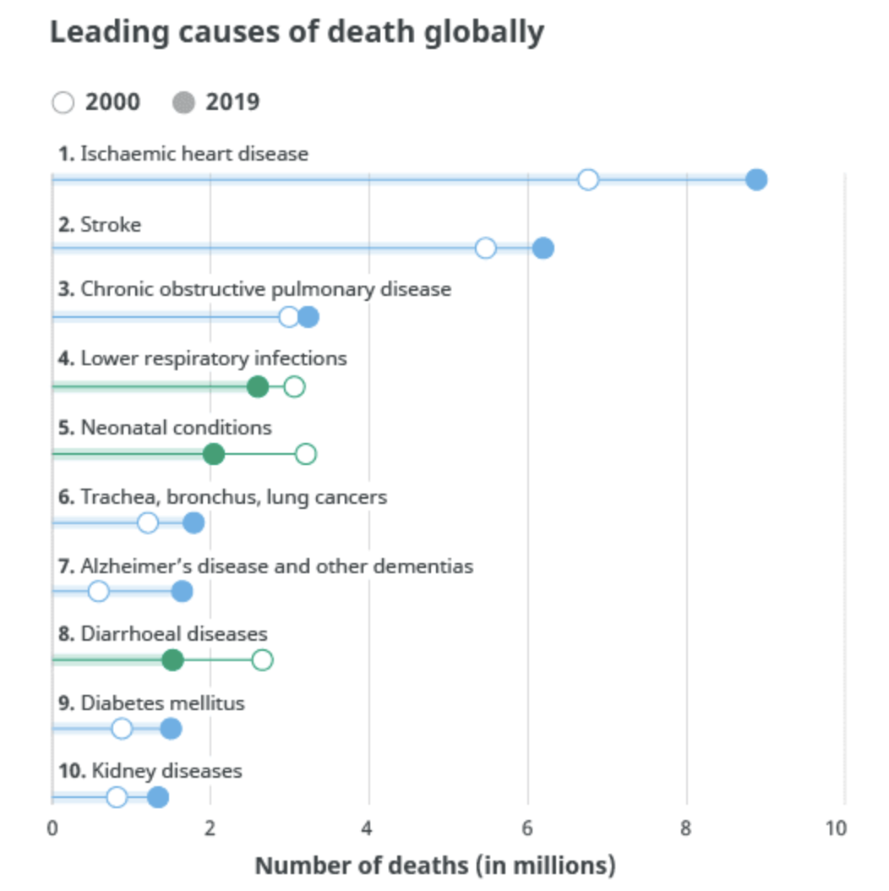
Leading causes of death (worldwide)
https://www.who.int/news-room/fact-sheets/detail/the-top-10-causes-of-death
Notes:
cardiopatía isquémica -> enfermedades coronarias (16%)
Y no solo eso, cada vez hay más muertes por esto
Infarto

Slide 4
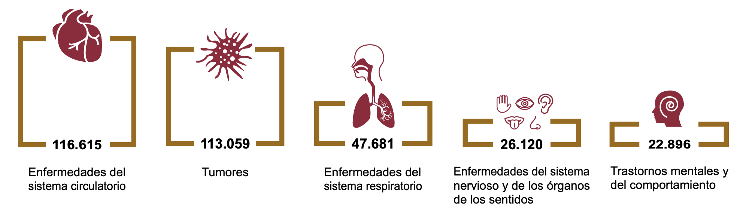
Leading causes of death (Spain)
https://www.ine.es/infografias/infografia_causas_muerte.pdf

Slide 5
Types of cardiovascular disease
Congestive Heart Disease
coronary heart disease
Angina
Heart attack
Stroke

Slide 6
Causes of cardiovascular disease
High blood cholesterol or triglyceride levels
High blood pressure
Stress
Obesity
Lack of exercise
Thyroid disorders
Longstanding alcohol abuse
Age
smoking

Slide 7
Causes of cardiovascular disease
High blood cholesterol or triglyceride levels
High blood pressure
Stress
Obesity
Lack of exercise
Thyroid disorders
Longstanding alcohol abuse
Age
smoking

Slide 8


Slide 9
Project goal
?
Diet
circulatory system diseases

Slide 10
Data – Source & Wrangling
NAHNES
Small dataset
Few positives
8.000 -> 5% positives
Notes:
NAHNES -> National Health And Nutrition Examination Survey
National Center for Health Statistics
Center for Disease Control and Prevention (USA)
Datos compuestos por:
Demographics
Dietary
Examination
Laboratory
Questionnaire

Slide 11
Data – Source & Wrangling
NAHNES
Small dataset
Few positives
More data
Group variables
Notes:
Años de los datos:
2017 – 2018
2015 – 2016
2013 – 2014
No cogí más años el cuestionario ha evolucionado con los años, y antes de eso no se incluían datos sobre dieta (entre otros)

Slide 12
Data – Source & Wrangling
NAHNES
Small dataset
Few positives
More data
Group variables
24.000
8.4%

Slide 13
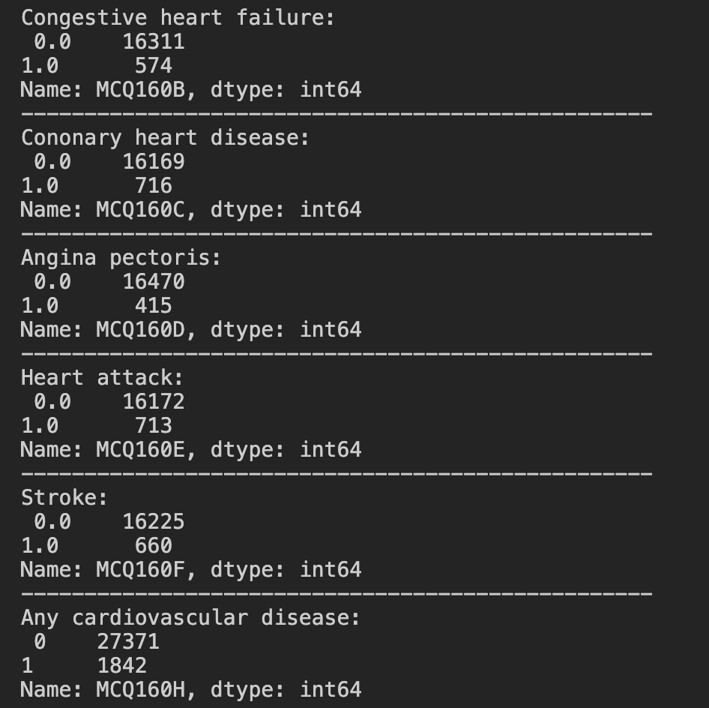

Still quite some imbalance…

Slide 14
Possible solutions
Reduce negative sample size
Oversample positive values
Adjust the loss function of the models

Slide 15
Solution
Reduce negative sample size
Oversample positive values
Adjust the loss function of the models
Notes:
¿Por qué oversampling?
- No perdemos datos, sino que los ganamos (como en data augmentation) → Más datos
La intuición matemática es más clara respecto de ajustar la función de coste por ejemplo y no varía entre modelos
He visto que es un método utilizado frecuentemente en este tipo de problemas con datos desbalanceados, como detección de cancer o fraude

Slide 16

Notes:
Este tío se va a inventar los datos? NO
Voy a utilizar una herramienta llamada SMOTE (Synthetic Minority Over-sampling Technique)
Pertence a la librería de imbalance-learn de los creadores de sklearn
Funcion similar al model KNN → a través de observaciones cercanas o vecinas, va creando “puntos intermedios”

Slide 17
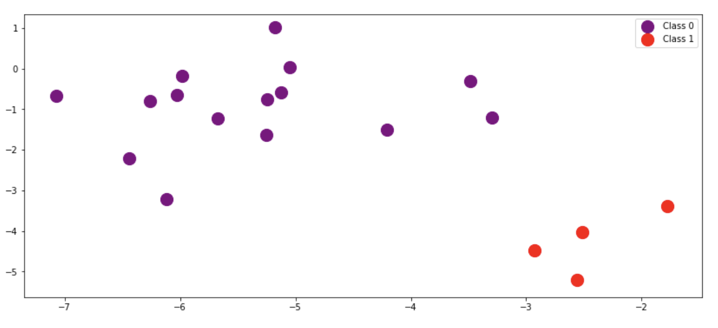
Balancing data with SMOTE
https://medium.com/analytics-vidhya/balance-your-data-using-smote-98e4d79fcddb
Notes:
Estos datos no son de mi modelo, escalas, etc… no son importantes
En el ejemplo vemos que los ptos rojos/naranjas son minoría

Slide 18
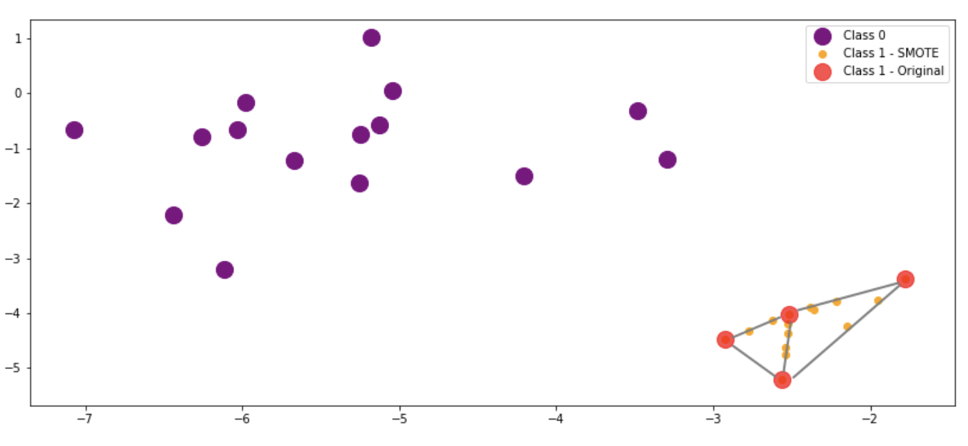
Balancing data with SMOTE
https://medium.com/analytics-vidhya/balance-your-data-using-smote-98e4d79fcddb
Notes:
SMOTE lo que va a hacer es generar puntos entre vecinos de la misma clase

Slide 19

Notes:
Una vez preparados los datos, probé varios modelos:
LogisticRegression
RandomForest
Kneighbors
Neural Network
Todos los modelos me daban una precisión bastante alta antes de balancear los datos, pero no me pillaban ni un solo positivo. Después de hacer la transformación y ver los datos, el modelo que más me gustó fue LogisticRegression.

Slide 20
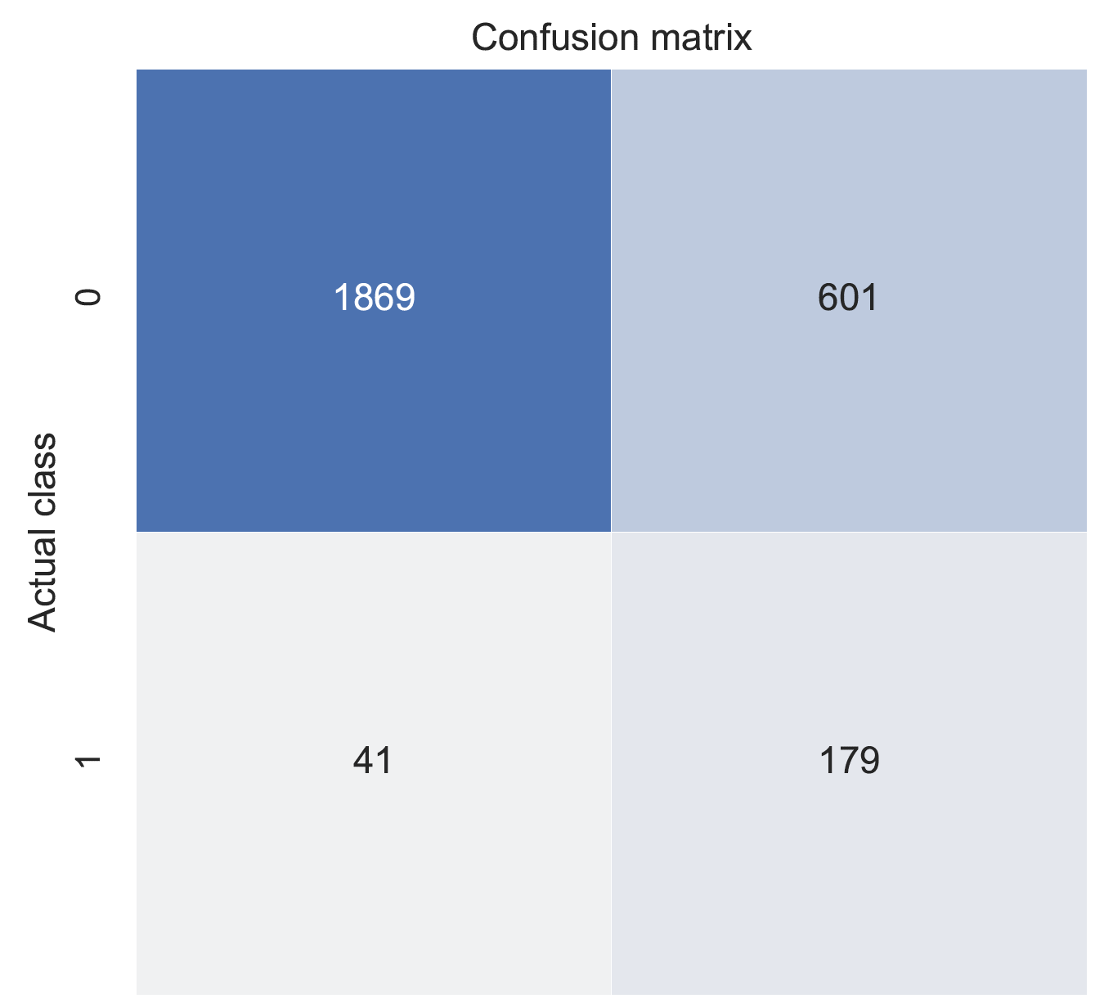
Predictions
Notes:
Y estos fueron los resultados.
La precisión es bastante más baja
Pero me detecta unos cuantos positivos

Slide 21
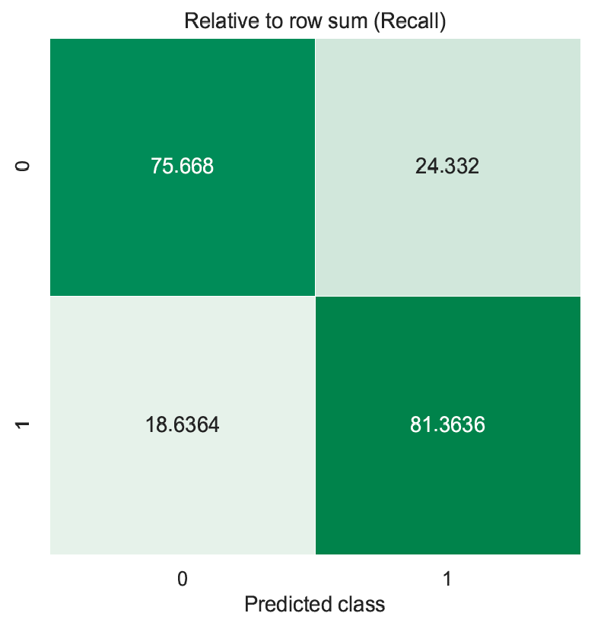
Recall
Notes:
Y estos fueron los resultados.
De hecho, me está pillando más del 80% de los positivos

Slide 22
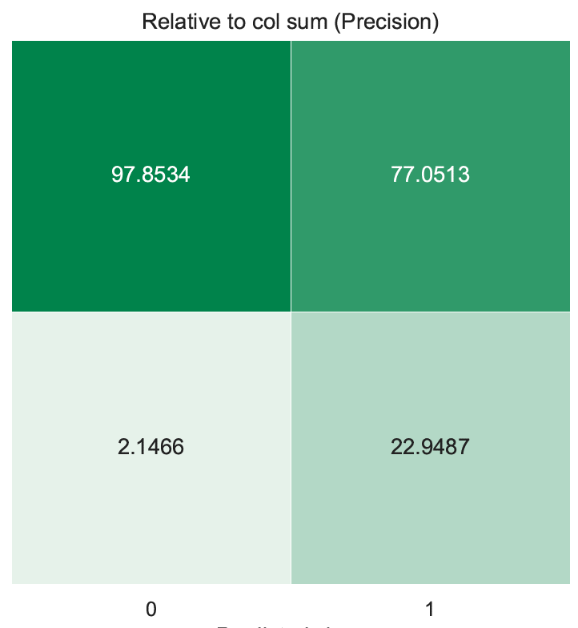
Precision
Notes:
Y estos fueron los resultados.
Sin embargo, esto tiene un coste: de los positivos predichos, más de un 75% son falsos positivos
En este contexto, ya que estamos hablando de salud, yo preferí pasarme de largo, generando más falsos positivos, a quedarme corto y generar más falsos negativos
STREAMLIT

Slide 23

Notes:
El objetivo es seguir en esta línea para tratar de desarrollar una herramienta que esté lo más afinada posible. Pasos a explorar serían:
Buscar mejor métodos para recolectar los datos (muchos NaNs en variables independientes)
Incluir a más personas que padezcan de estas enfermedades
Probar otras técnicas de tratamiento de datos desbalamceados, como customizar la función de coste

Slide 24
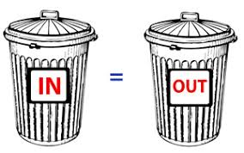
Notes:
Como dicen en datascience: “garbage in, garbage out”
Por mucho ejercicio que hagamos, por muy limpios y pulcros que seamos, si le metemos basura a nuestro cuerpo, basura es lo que nos va a devolver en algún punto.

Slide 25

Notes:
Al final ser un superhumano es muchas veces cuestión de decisiones
Este trabajo se lo quería dedicar a Clara, porque como diría “pues me apatece aplaudirla”

